Slide 1
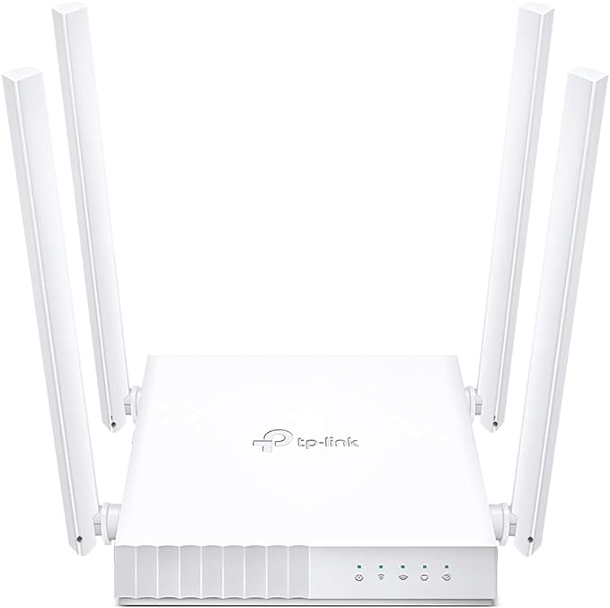
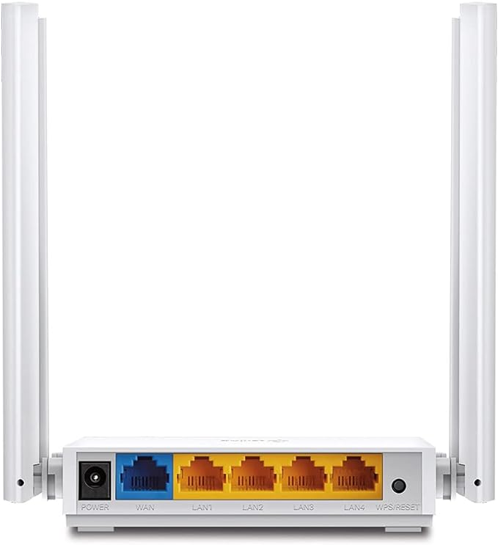

TP-LINK ARCHER C21
Passo a passo para reconfiguração do roteador

Slide 2


Com algum dispositivo conectado à rede, pesquise no navegador de Internet de sua preferência pelo IP 192.168.0.1

Slide 3
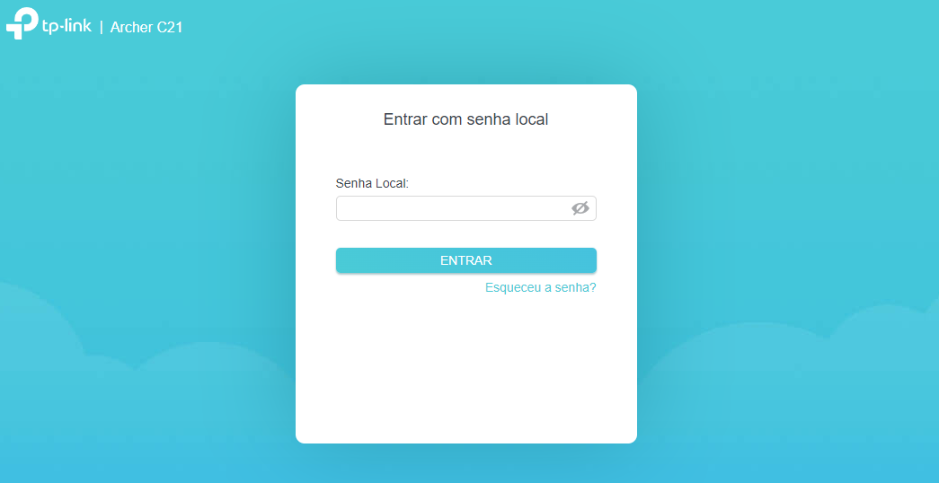
Faça o login inserindo a senha informada pelo Suporte Técnico.

Slide 4
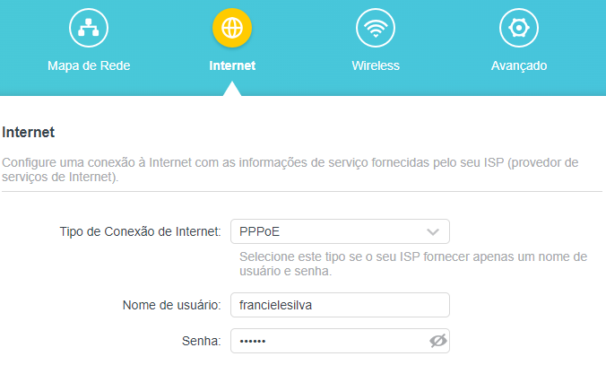
Para autenticar em nossa central e obter acesso à Internet, defina o Tipo de Conexão como PPPoE. A seguir insira o Nome de Usuário e Senha informados pela nossa equipe.

Slide 5
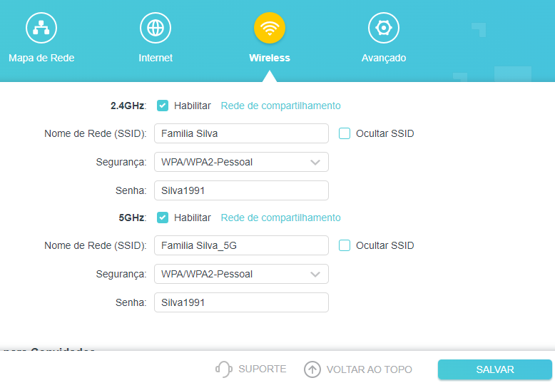
Na aba Wireless, defina o nome da rede Wi-fi em SSID e a senha no respectivo campo.
Efetue as configurações nas redes 2.4GHz e 5GHz. Salve as alterações.

Slide 6
Procedimento concluído, você configurou o roteador para navegar na Internet.
Pesquise as redes Wi-fi disponíveis em algum dispositivo e conecte na rede recém configurada.
Caso haja alguma dúvida, entre em contato com a nossa equipe!

